Slide 1
ETOILES CATACLYSMIQUES
Symbiotiques et Novae
Photométrie et Spectroscopie
François Teyssier
www.astronomie-amateur.fr

Slide 2
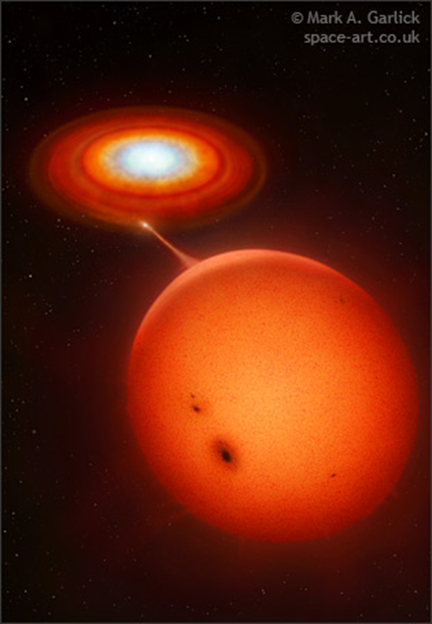
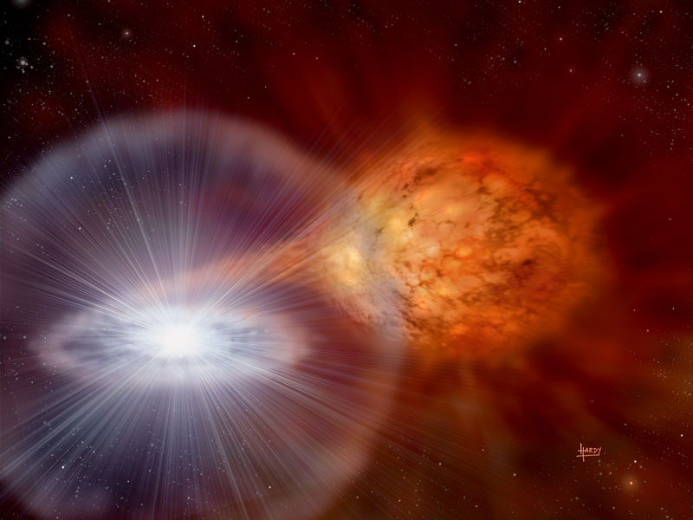
Systèmes binaires serrés
Etoiles cataclysmiques
Etoiles symbiotiques
Naine blanche
Naine blanche
Etoile de la série principale
Etoile à neutrons
Etoile rouge
de la série principale
Géante rouge
En interaction

Slide 3
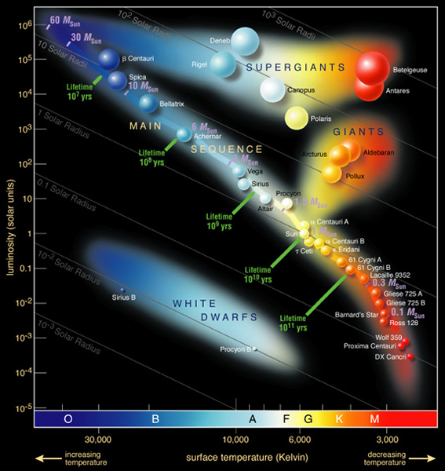
symbiotiques
Systèmes composés d’étoiles dont les températures sont très différentes
cataclysmiques

Slide 4

ETOILES CATACLYSMIQUES

Slide 5
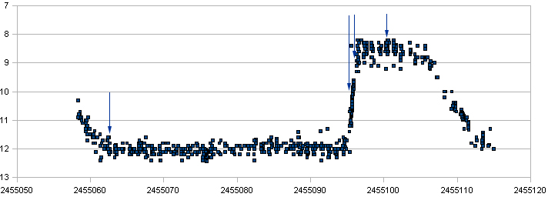
Caractéristique (historique) : brusque sursauts de luminosité de 3 à 8 magnitudes, dénommés « OUTBURTS »
Etoiles cataclysmiques
Outburst de SS Cygni (septembre 2009)
Luminosité x 25 en 1 à 2 jours
Courbe luminosité AAVSO (CCDV+Vis)
Ce comportement a conduit à leur attribuer le nom de novae naines bien que les processus physiques soient différents.
Remarque : la classe des étoiles cataclysmiques renferme également des étoiles qui ne présentent pas ce comportement :
Cataclysmiques magnétiques
Novae - like

Slide 6
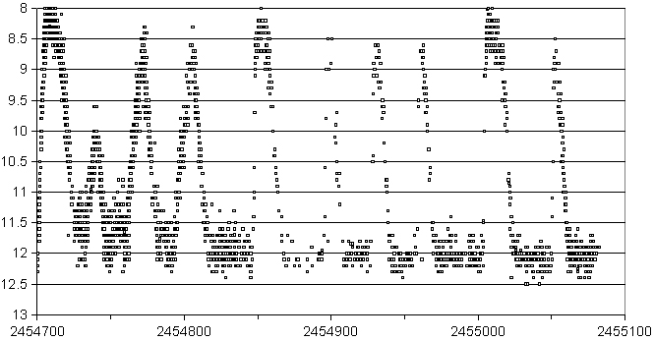
Les outbursts apparaissent de façon semi-régulière.
Pour SS Cygni, tous les 40 jours en moyenne (de 20 à 80 jours)
Etoiles cataclysmiques
Courbe de luminosité de SS Cyg sur une année

Slide 7
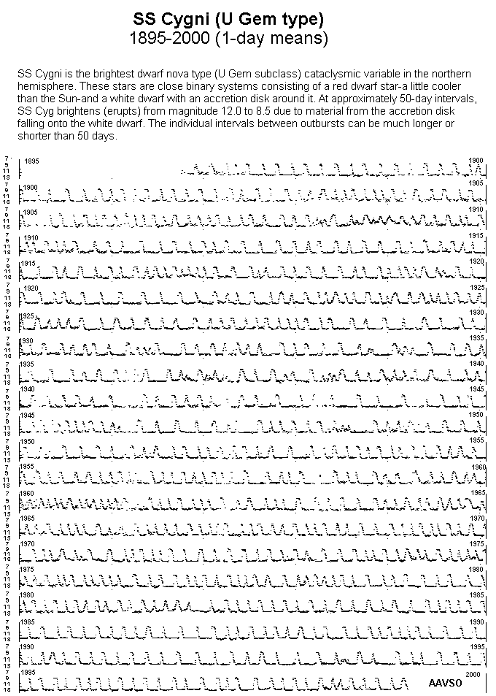
Etoiles cataclysmiques
Courbe de luminosité
SS Cygni
depuis 1897
Une des pages les plus remarquables de l’ « Astronomie Populaire » écrite par des milliers d’astronomes amateur depuis plus d’un siècle.
Ces dizaines de milliers d’observations ont contribué à une meilleure connaissance des étoiles cataclysmiques et ont fait l’objet de nombreuses publications
Notes:
Une des pages les plus merveilleuses de l’ « Astronomie Populaire » écrite par des milliers d’astronomes amateur depuis plus d’un siècle.
Ces dizaines de milliers d’observations ont contribué à une meilleure connaissance des étoiles cataclysmiques et ont fait l’objet de nombreuses publications

Slide 8
Composition du système
Etoiles cataclysmiques
Masse = 0,5 à 0,9 M
T = 10 à 25 000 K
Etoile compacte chaude
naine blanche
Etoile froide
étoile rouge de la série normale
(exceptionnellement jaune)
Naine blanche
  Rayon très faible : 0.01 R 
  Densité très élevée : 1 tonne/cm3
  Gravité de surface très élevée
  Température initiale très élevée :
  100 000 K - En refroidissement
T = 3000 K
Distance = environ 1 R
Période orbitale très courte ~ 1 - 2 heures à quelques heures
Notes:
Etoile issue de l’évolution d’étoiles qui ont au maximum 6 à 8 masses solaires lorsque ces étoiles ne sont plus capables de produire d’énergie par les réactions thermonucléaires. La matière se condense jusqu’à former un objet dont la masse est d’environ 0,6 M  (avec un maximum de 1,4 M .

Slide 9

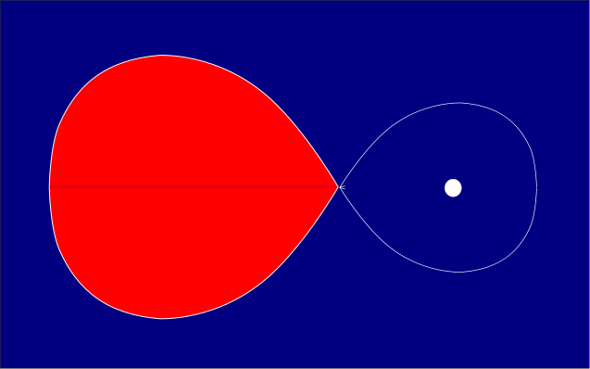
Etoiles cataclysmiques
Surface de Roche
Lobe de Roche
Etoile principale
Lobe de Roche
Naine Blanche
Point de
Lagrange 1
Etoile principale rouge
Naine blanche
Dans une étoile cataclysmique, l’étoile rouge emplit son lobe de Roche
1 R

Slide 10

Etoiles cataclysmiques

Slide 11
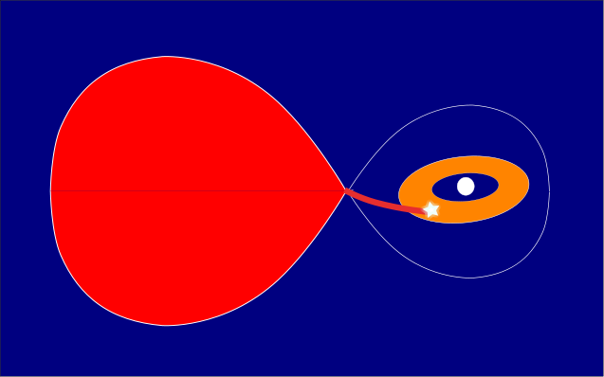
Etoiles cataclysmiques
OUTBURST : accumulation de matière dans le disque.
Augmentation des frottements, de la viscosité : brusque augmentation de la température qui passe, quelques heures de 3000 K à 15000 K entrainant une forte augmentation de la luminosité dans le visible : typiquement 2 à 5 mags ; exceptionnellement 8 (WZ)
Lors de l’outburst, le disque de vide partiellement de sa matière.
Principaux composants
Etoile principale
rouge
Naine blanche
Disque d’accrétion
Point chaud, lumineux
Flux de matière (H – He)
Produit de l’interaction
1 R

Slide 12
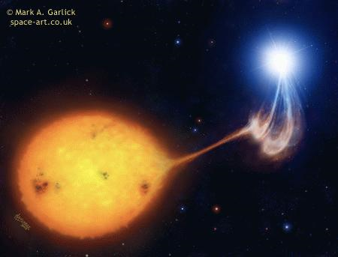
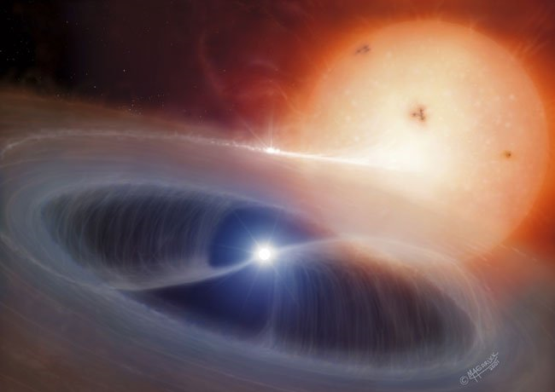
Etoiles cataclysmiques
Etoiles cataclysmiques magnétiques
Etoile cataclysmique
magnétique
= « polar »
Champ mgn = 10 à 100 MGauss
AM Her, AR UMa
Composée d’un naine blanche à fort/très fort champ magnétique qui empêche - totalement ou partiellement - la formation du disque d’accrétion
Le flux de matière ionisé issu de l’étoile principale suit les lignes de force du champ magnétique et arrive sur la naine blanche à proximité des pôles magnétiques.
Etats haut et bas en fonction du débit de matière
Flickering important
Etoile cataclysmique
Semi-magnétique
= « polar intermédiaire»
Champ mgn = 10 à 100 MGauss
DQ Her
Notes:
AR Uma : 23000 Teslas

Slide 13
Etudes photométriques
Etoiles cataclysmiques
Détection de nouvelles étoiles cataclysmiques
Suivi des courbes de luminosité et détection des outbursts
Time serie – Série temporelle
Période photométrique
Cataclysmiques à éclipses
Superhumps

Slide 14
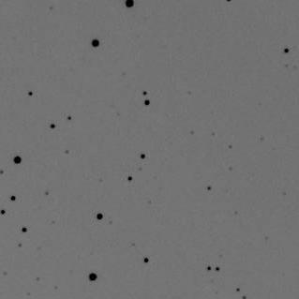
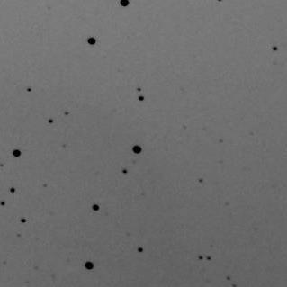
Etoiles cataclysmiques
Etudes photométriques
Suivi des courbes de luminosité et détection des outbursts
23 11 2008 V = 14.71
01 01 2009 V = 11.28
U Gem

Slide 15
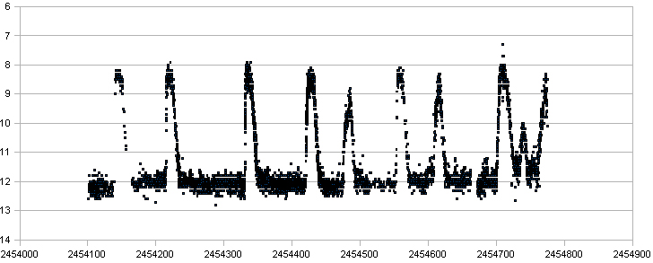
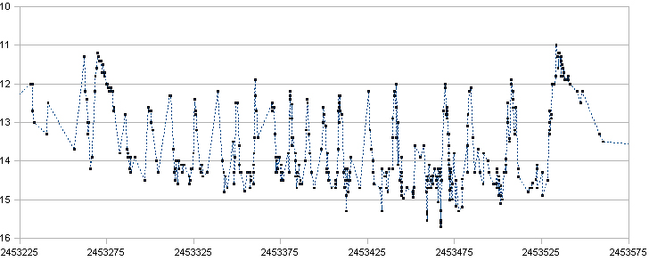
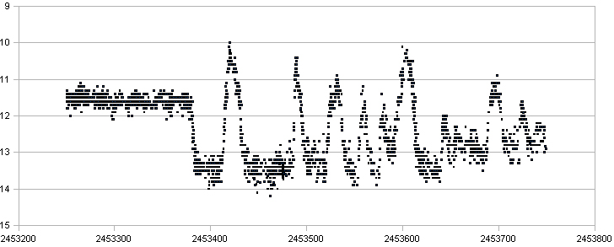
Etoiles cataclysmiques
Etudes photométriques
Les sous-classes de novae naines (= UG , de U Gem)
caractérisées par l’aspect de leurs outbursts
Type UG SS
Prototype : SS Cygni
Outbursts relativement comparables en intensité et en durée, se produit de façon semi-règulière.
Certains outbursts sont plus longs et de plus forte intensité. On considère que le sens dans le quel se propage l’outburst (extérieur vers intérieur du disque ou inversement détermine le type d’outburst)
Type UG SU
Prototype : SU Uma
Des super-outbursts de longue durée et de forte intensité s’intercallent entre les outbursts classiques de type UGSS. Ces super-outbursts sont caractérisés par une modulation lumineuse appelée superhump, de période différente de la période orbitale, dont l’origine est une déformation ellipsoïdale du disque.
Type UG Z
Prototype : Z Cam
Alternance de périodes stables et de périodes d’outbursts. Le taux de transfert de matière variable pourrait en être l’explication

Slide 16
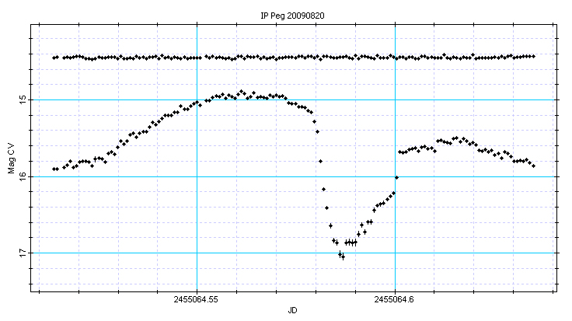
Etoiles cataclysmiques
Etudes photométriques
Time serie : éclipses
IP Peg
hump

Slide 17
Etoiles cataclysmiques
Etudes photométriques
Time serie : éclipses
IP Peg
Eclipses
Disque
hump

Slide 18
Etoiles cataclysmiques
Etudes photométriques
Time serie : éclipses
IP Peg
Eclipses
Disque
Naine blanche
hump

Slide 19
Etoiles cataclysmiques
Etudes photométriques
Time serie : éclipses
IP Peg
Eclipses
Disque
Naine blanche
Point chaud
hump

Slide 20
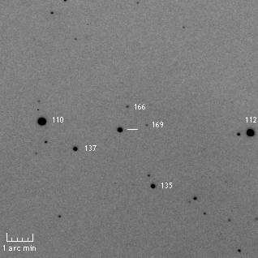
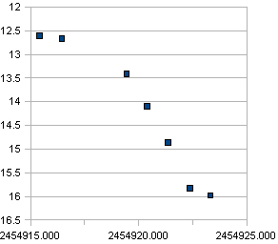
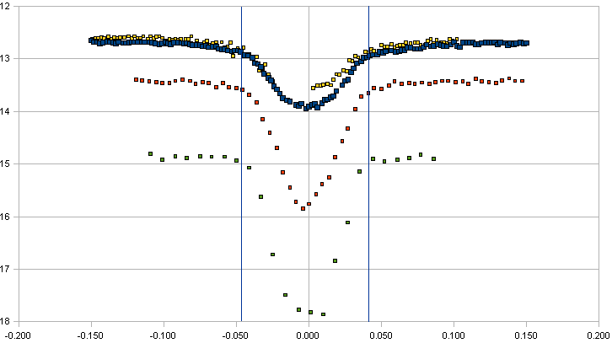
Etoiles cataclysmiques
Etudes photométriques
Time serie : éclipses
GY Cnc
Période orbitale = 4,2 heures

Slide 21
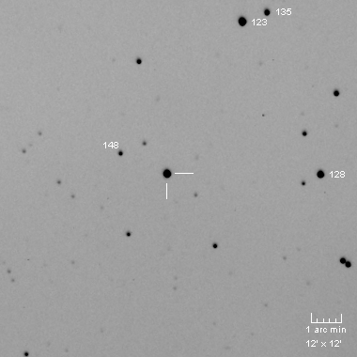
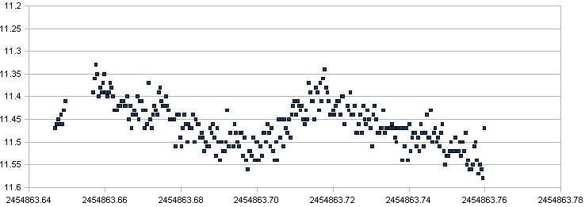
Etoiles cataclysmiques
Etudes photométriques
Time serie : superhumps
(Super outbursts des cataclysmiques de type SU UMa
T Leo = QZ Vir
= modulations de luminosité de période légèrement différente de la période orbitale attribuée à une déformation ellipsoïdale du disque d’accrétion durant les superoutbursts.

Slide 22
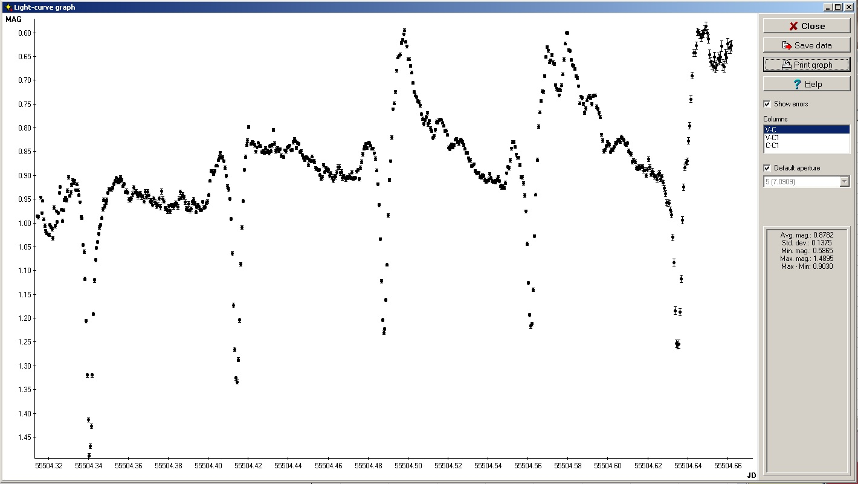
Etoiles cataclysmiques
Etudes photométriques
Time serie : superhumps ET éclipses
HT Cas par Etienne Morelle

Slide 23
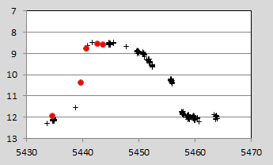
Spectroscopie
Evolution d’un outburst SS Cygni
V = 8,6
03/09/2010
He II
V = 8,5
02/09/2010
V = 8,75
01/09/2010
V = 10,3
30/08/2010
V = 11,9
25/08/2010
Hγ
Hβ
He I
Hα
SC 254mm LhiresIII 150 l/mm R : 700 SXV-H9

Slide 24
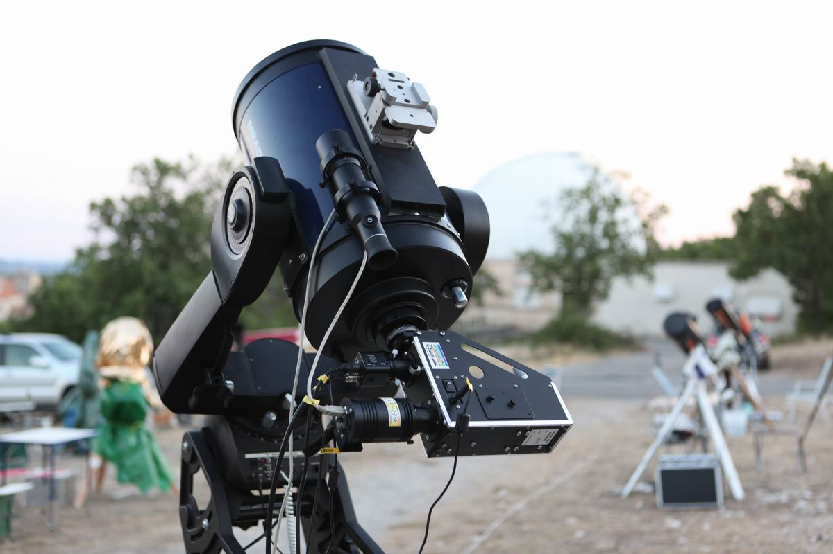
Spectroscopie
MEADE LX 200 254 mm
Monture équatoriale
Caméra Autoguidage
WATEK 120
Spectrographe
LHIRES III
Réseau 150 t/mm
Caméra CCD
Starlight SXV-H9

Slide 25

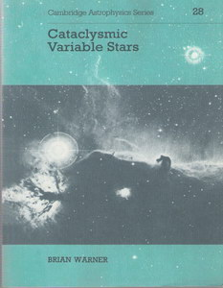
Pour ALLER PLUS LOIN
Etoiles cataclysmiques
http://www.astronomie-amateur.fr/Variables%20Cataclysmiques.html
https://sites.google.com/site/aavsocvsection/

Slide 26
Pour contribuer
Etoiles cataclysmiques
Un domaine
Bien suivi par les amateurs en photométrie
Limité en spectroscopie amateur du fait de la faible luminosité
France : Association française des Observateurs d’Etoiles Variables
USA (et monde) : AAVSO et CVNET
Japon (et monde) : VSNET
Spécialisé sur time serie d’objets choisis : Center for Backyard Astronomy

Slide 27
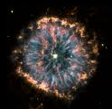
NOVAE

Slide 28
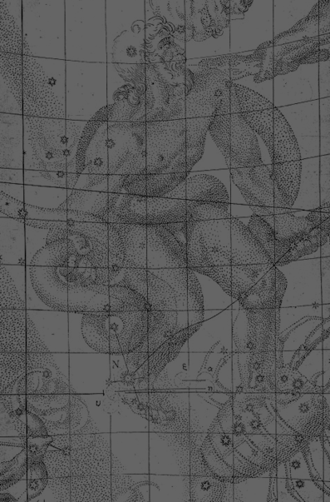
NOVA
Historiquement : « étoile nouvelle »
Phénomène violent se développant à partir de la naine blanche d’une étoile cataclysmique ou symbiotique
Augmentation de luminosité : 8 à 16 mag en quelques heures
(luminosité : 1 000 à 2 000 000 x)

Slide 29
Novae
Accumulation de matière (Hydrogène, Hélium, …) à la surface de la naine blanche d’un système binaire
Naine blanche
O, C (Mg, Ne)
Accrétion
de matière (H, He)
Disque accrétion (cataclysmiques)
Vent stellaire (symbiotiques)
Enveloppe H, He
Augmentation progressive de la pression et de la température
Taux d’accrétion
Masse de la naine blanche

Slide 30
Novae
Température ~ 10 000 000 K
Déclanchement des réactions thermonucléaires
(thermonuclear runaway – TNR)

Slide 31
Novae
Expulsion d’une partie de l’enveloppe
Fort rayonnement UV
Emission des raies permises H, He, N, Fe
Expulsion d’une coquille de matière dense
(H, He, Fe, N, O, …)
Phase des raies permises

Slide 32

Novae
Poursuite des réactions thermonucléaires
Expansion de l‘éjecta
= diminution de la densité
Emission des raies permises H, He, Fe
Emission des raies interdites
[NII], [OIII], [Fe II] …
Phases aurorale, coronale, nébulaire

Slide 33
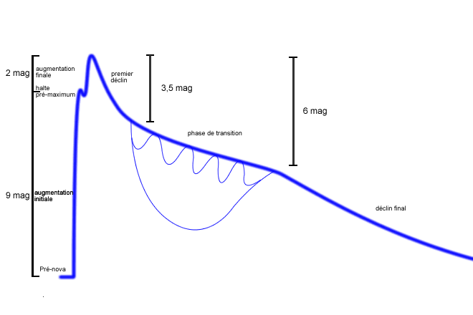
Novae
Courbe schématique de luminosité
t₂
Allure générale de la courbe de luminosité semblable pour toutes les novae
Classes de rapidité (t₂)
Très rapide | < 10 jours
Rapide | 11 – 25 j
Modérément rapide | 26 – 80 j
Lente | 81 – 150 j
Très lente | 151 – 250 j
t₂ = durée correspondant à un déclin de 2 magnitudes par rapport au maximum

Slide 34
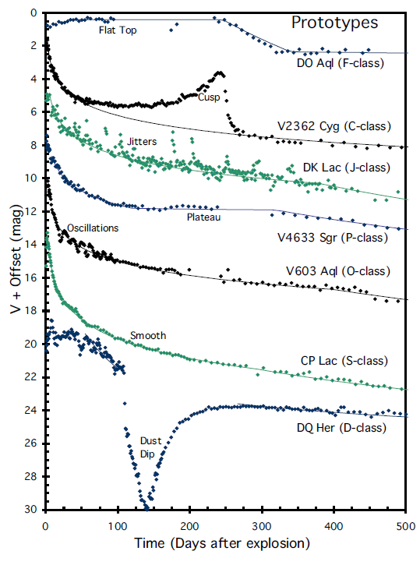
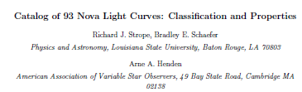
Novae
Des variations importantes de comportement durant la période transitoire

Slide 35
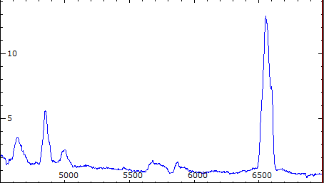
2 types de novae
Novae
Nova Fe
Raies intenses : Fe II (Fe⁺)
Raies étroites (Ve < 2500 km.s⁻¹)
Profils P Cygni (souvent)
Ex : V 496 Sct Novembre 2009
Nova He/N
Raies intenses : He N
Raies larges (Ve > 2500 km.s⁻¹)
Ex : KT Eri Novembre 2009

Slide 36
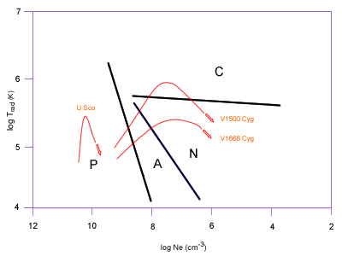
Évolution des novae
Novae
P (Permitted Phase): l'ejecta est épais (thick) : seules les raies permises apparaissent (FeII, MgII, NII, OII). Elles sont produites par des radiations UV ionisantes. Des raies d'atomes neutres (OI, NI) peuvent être produites dans la région neutre neutre entourant la région inonisée.
A (Auroral Phase) : la densité diminue. Dans la phase Aurorale apparaissent les premières raies interdites . Les raies caractéristiques dites "aurorales" sont [OIII] 4363, [OII] 7325. Des raies permises persistent. Cette phase apparait à la fin du premier déclin (Delta Mag ~ 3)
Lorsque la densité diminue encore, les raies d'émission entrent dans zones C (Coronale) ou N (Nébulaire) en fonction de la température de radiation (radiative temperature). La surface de la naine blanche est fortement chauffée par la matière en accrétion et émet des UV capables former des raies de forte excitation :
C : phase coronale (Coronal Phase), caractérisée par les raies coronales [FeX] 6375, [FeVII] 6078 à une température radiative supérieure à 105 K
N : phase nébulaire (Nebular Phase), pour une température inférieure à 10⁵ K caractérisée par la prédominance des raies nébulaires [OIII] 5007, 4958, [OII] 3727
température
densité
Formation et évolution du spectre des novae :
Williams 1991, 1992, 1994

Slide 37
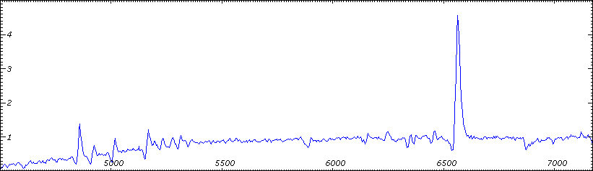
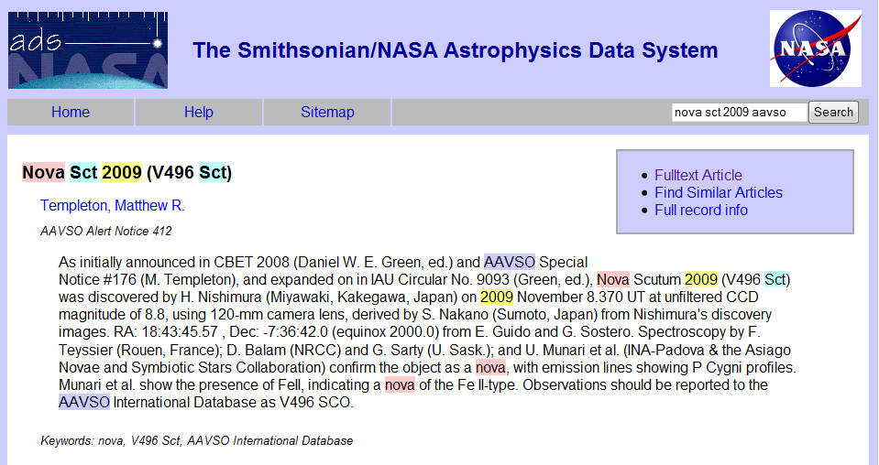
Identification Nova
Novae
Nova Sct 2009
Spectre
9 novembre 2009 17:30 TU
H et Fe II étroites en émission
Profils P Cygni

Slide 38
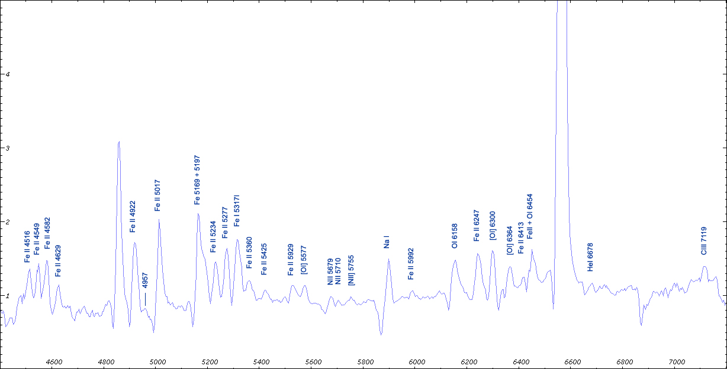
Mesures : identification des raies
Novae
Ex : V496 Sct -6 déc 2009- au début de l’apparition des raies interdites

Slide 39
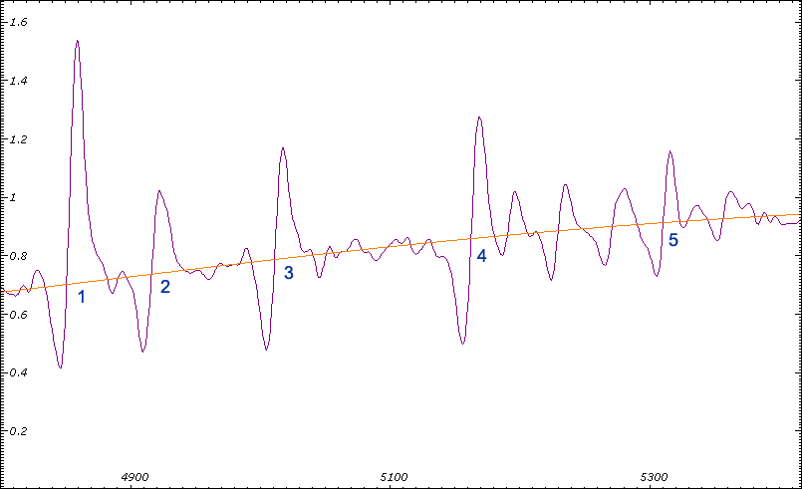
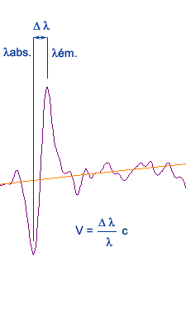
Mesures : vitesses
Novae
Mesure moyenne sur 5 raies
V = 760 km/s (valeurs publiées : 700 à 800 km/s)
Utilisation de l’effet Doppler
La longueur d’onde d’un rayonnement émis par un atome en mouvement varie avec la vitesse relative de l’atome par rapport à l’observateur.
Longueur d’onde décalée
■ vers le bleu pour un atome se dirigeant vers l’observateur (diminution de λ)
■ vers le rouge dans le cas contraire (augmentation λ)

Slide 40
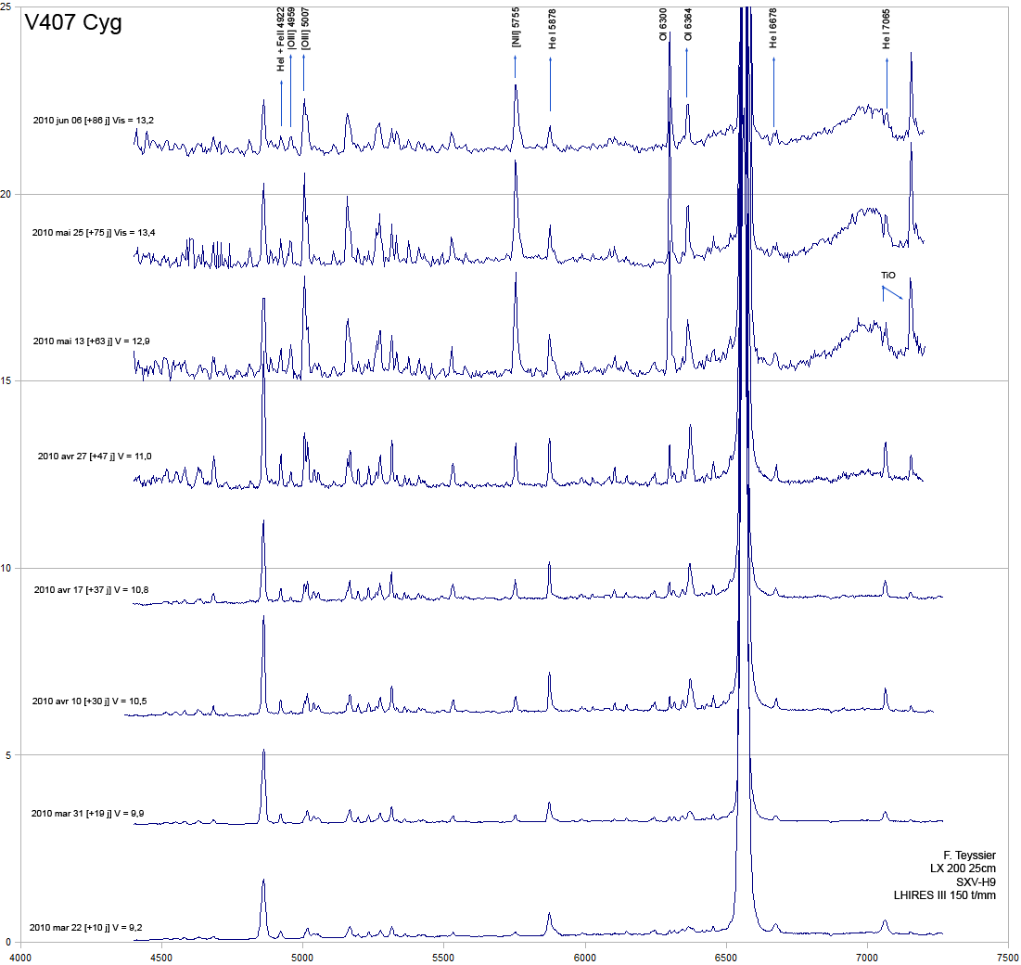
Mesures : évolution
Novae

Slide 41
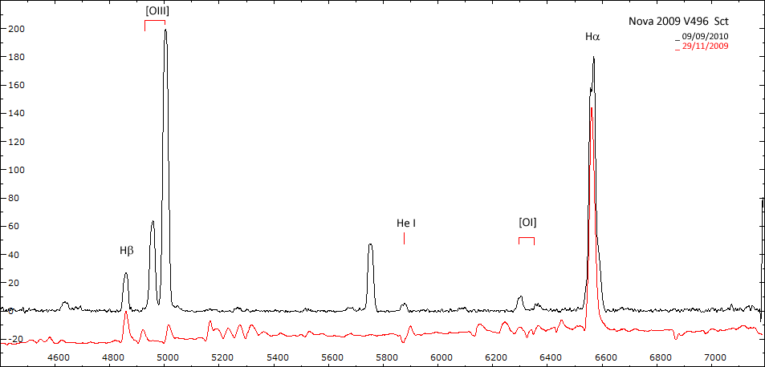
Mesures : évolution
Novae
Novembre 2009 : Apparition des raies interdites
Septembre 2010 Phase nébulaire

Slide 42

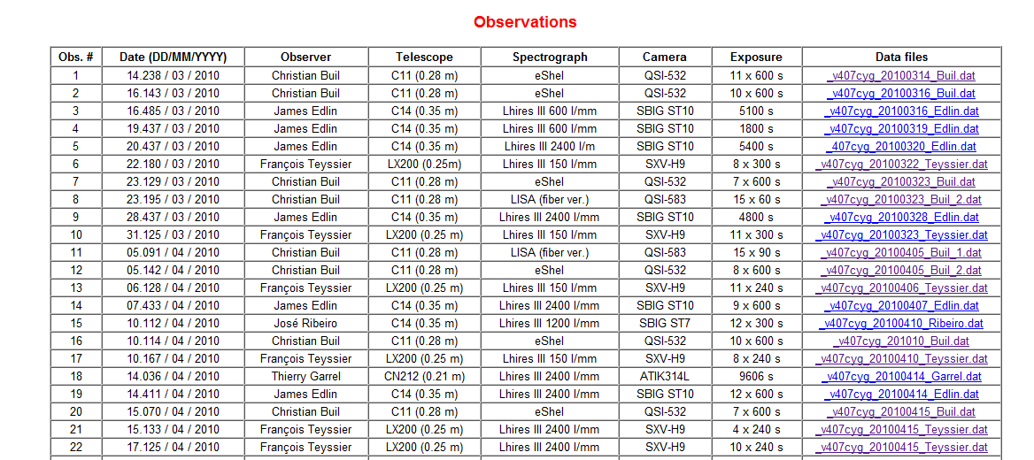
Un travail collectif
Novae
Exemple : suivi de la nova V407 Cyg (étoile symbiotique)
http://www.astrosurf.com/aras/V407Cyg/v407cyg.htm
66 spectres haute et basse résolution sur une période 6 mois

Slide 43
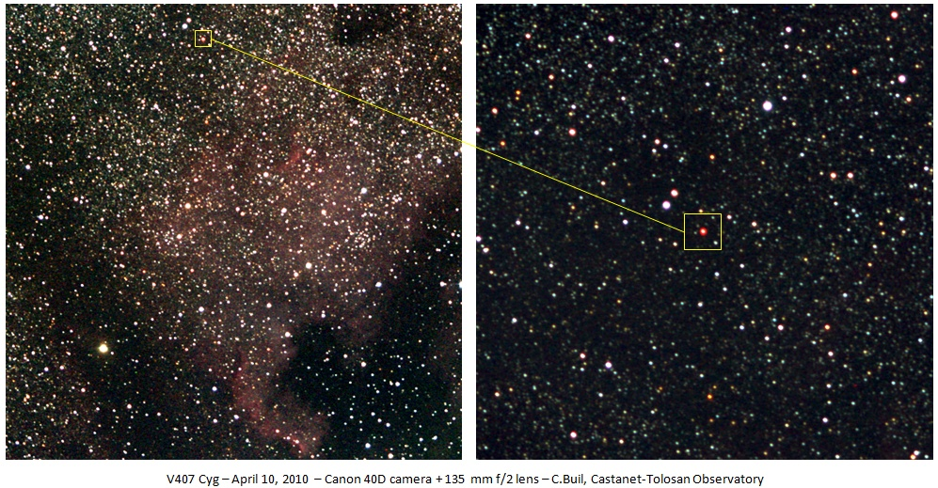
Novae
Nova V407 Cyg
Photo Christian Buil

Slide 44
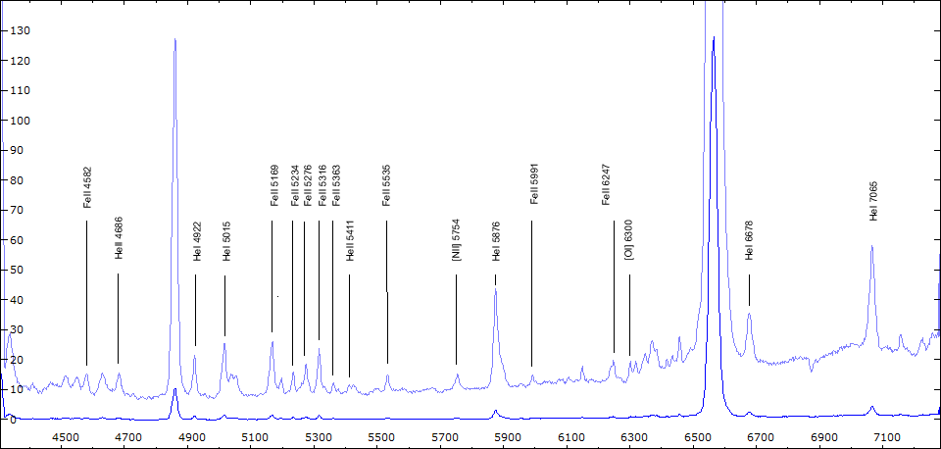
Novae
Identification raies V407 Cyg 22 03 2010

Slide 45
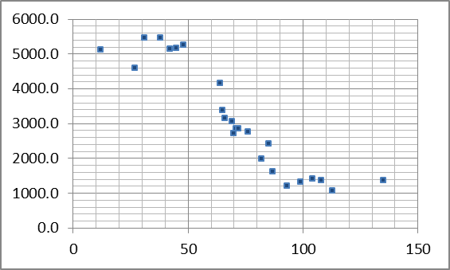
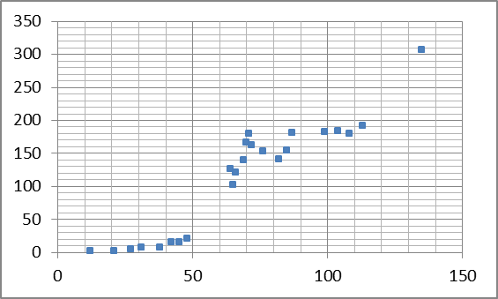
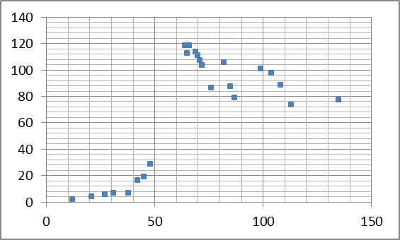
Mesures : évolution
Novae
Hα
[OI] λ 6300
[OIII] λ 5007
V 407 Cyg
Mesures d’intensité de quelques raies
En fonction du temps ( t0 = V max)

Slide 46
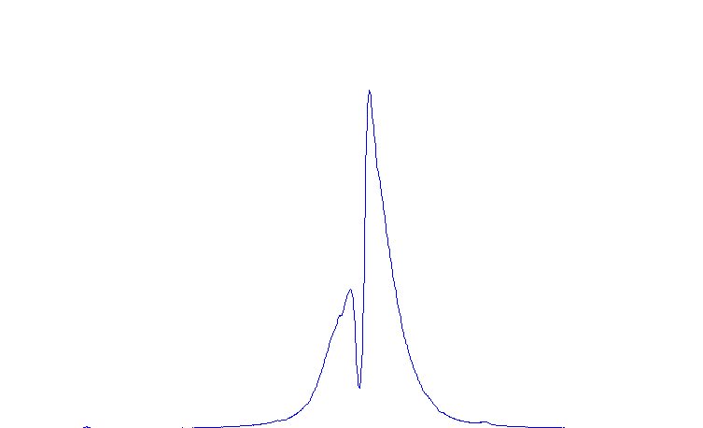
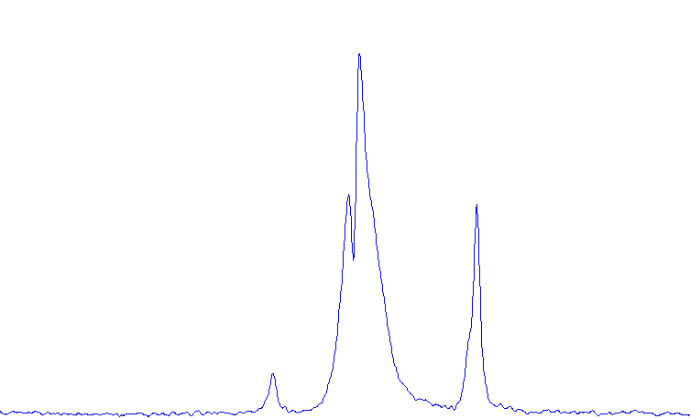
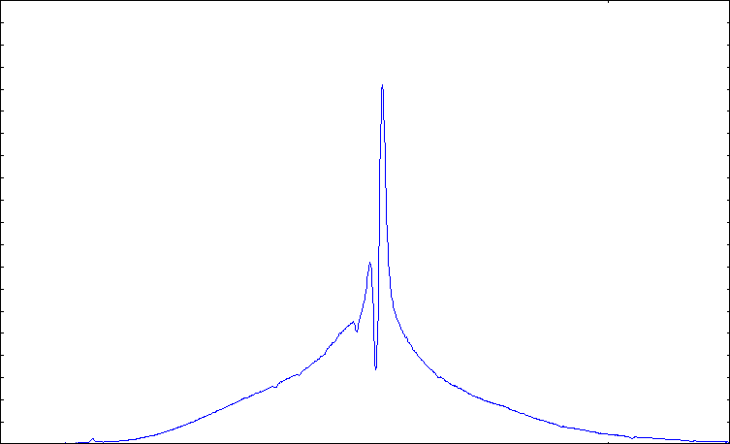
Mesures : évolution
Novae
Evolution profil raie Ha par Christian Buil (eShel)
18 avril 2010
22 juin 2010
16 mars 2010
Composant étroit
= excitation de la nébuleuse du système symbiotique par le flash de la nova
Composants
en absorption
= les parties les plus éloignées de la nébuleuse ne sont pas excitées par le flash de la nova
Composant large
= éjecta de la nova
- 2000 km/s
0
+ 2000 km/s

Slide 47
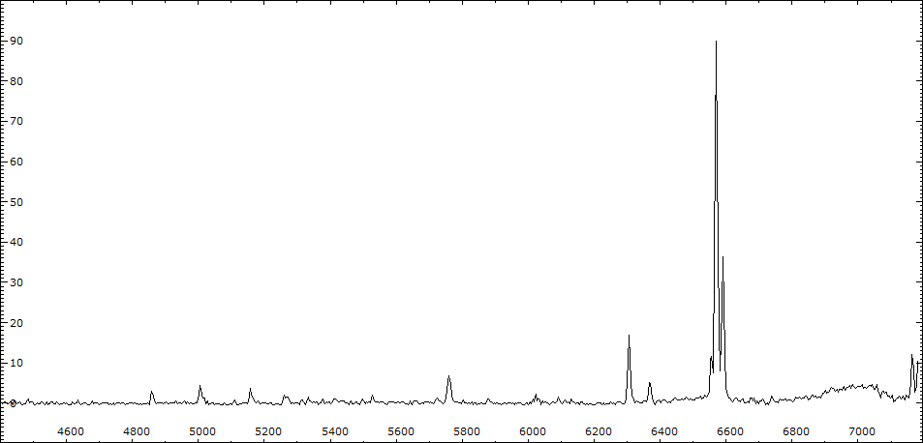
V407 Cygni
Novae
Le dernier spectre
24 août 2010
Mag V = 14,5 !
+ 167 jours après le maximum
SC 254 mm LHIRES III 150 t/mm SXV-H9

Slide 48
Pour ALLER PLUS LOIN
Novae
www.astronomie-amateur.fr/Projets Spectro4 Novae.html
[1] The formation of novae spectra
R.E. Williams
A.J., Vol. 104, Number 2, 1992
[2] The evolution and classification of postoutburst novae spectra
R.E. Williams & al.
A.J., 376:721-737, 1991
[3] The Tololo nova survey : spectra of recent novae
R.E. Williams, M.M. Phillips, M. Hamuy
A.J. supp. ser., 90:297-316, 1994
[4] Classical Novae, second edition
Bode & Evens
Cambridge University Press, 2008

Slide 49



Pour contribuer
Novae
Un domaine
bien suivi par les amateurs en photométrie, à poursuivre
déjà exploré par les amateurs en spectroscopie,
à poursuivre en fonction des (rares) opportunités
France : Association française des Observateurs d’Etoiles Variables
USA (et monde) : AAVSO
ARAS
Liste de discussion spectro-l
Webastro

Slide 50
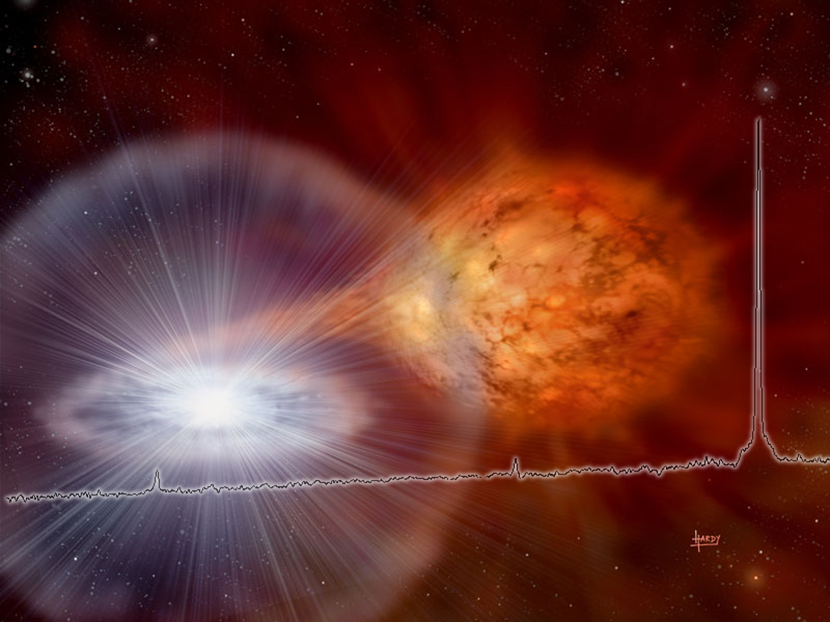
ETOILES SYMBIOTIQUES

Slide 51
Caractéristique : Spectre composite
Etoiles symbiotiques
1. Présence de bandes d'absorption caractéristiques d'une géante de type tardif (late-type giant), parmi lesquelles TiO, H2O, CO, CN, VO ainsi que des lignes d'absorption telles que CaI, CaII, FeI, NaI
2. Présence de fortes raies d'émission HI, HeI et soit,
- raies d'émission d'ions tels [OIII] (potentiel d'ionisation > 35 eV)
- ou un continuum de type A ou F avec des raies d'absorption HI, HeI (symbiotique en outburst)
3. La présence d'une bande lambda = 6825, même si les bandes de l'étoile froide n'apparaissent pas.
Mais Kenyon remarque : "toute étoile symbiotique a violé au moins une fois tous les critères de classification adoptés"
Notes:
Dès la première moitié du 20ème siècle, des surveys spectroscopiques s’étoiles présentant des raies en émission, mettent en évidence des spectres particuliers.

Slide 52

Association d’une étoile géante rouge et d’une étoile compacte (généralement naine blanche)
Etoiles symbiotiques
~30 km/s
L = 1000 L
Perte de masse ~ 10⁻⁷ M

Slide 53

Association d’une étoile géante rouge et d’une étoile compacte (naine blanche)
Etoiles symbiotiques
Dans certains modèles , l’étoile géante peut emplir (ou presque) son lobe de Roche
Il se forme alors un disque d’accrétion, tout comme dans les systèmes cataclysmiques.
Hypothèse sujet à débat

Slide 54


Type S (« star »)
80 % des symbiotiques
Géante rouge normale
Période orbitale de 200 à 800 j
2 types de symbiotiques
Type D (« dust »)
20 % des symbiotiques
Géante rouge de type Mira
Période orbitale de +++ 1000 jours
Nuage de poussières
caractéristique dans l’infrarouge

Slide 55




Aspect spectroscopique à l’état calme
Etoiles symbiotiques
Aspect du spectre
dominé par le continuum de la géante rouge
Large variété
EG And
ER Del
M2.4 III
M6 III
NQ Gem
UV Aur
Mira C6.2
Mira C8

Slide 56




Aspect spectroscopique à l’état calme
Etoiles symbiotiques
Différents degrés d’excitation
TX CVn
EG And
Hb en absorption
+
-
V443 Her
CI Cyg
[Fe VII]
He I
[OIII]
++
+++

Slide 57




Etat calme
Courbes de luminosité :
1. variations périodiques liées à la géométrie
Etoiles symbiotiques
AG Peg
Modulation orbitale
Modulation ellipsoïdale
T CrB YY Her CI Cyg
Quelques cas seulement
Etudes à développer dans les bandes rouges et IR
Voir notamment Mikolajewska, 2002

Slide 58
Etat calme
Courbes de luminosité :
2. variations périodiques à la nature des composantes du système
Etoiles symbiotiques
Exemple : pulsations de la Mira
R Aqr
Autres causes de variabilité
Eclipses PU Vul CI Cyg FN Ser
Obscurcissement provoqué par le nuage de poussières dans les miras symbiotiques V407 Cyg
Flickering CH Cyg [U et B]
● Processus de recombinaison dans la nébuleuse CH Cyg
P = 387 Jours
pdf U. Munari Cause di variabilità

Slide 59


Etoiles symbiotiques
Evolution du spectre en fonction de la phase orbitale, de l’activité des composants
Ex : R Aqr (Mira symbiotique)
14 12 2009 V ~ 7.4
12 08 2010 V ~11.5

Slide 60



Outbursts
Etoiles symbiotiques
3 types d’outbursts
 | Type Z And ou outburst de symbiotique classique Z And, CI Cyg Outbursts d’amplitude moyenne (2-3 mags) parfois en série, espacés de périodes calmes
 | Novae Symbiotiques AG Peg, V1016 Cyg, HM Sge Phénomène de type nova (très lente) s’étendant sur des décennies
 | Novae Récurrentes de type symbiotique RS Oph, T CrB, V407 Cyg (?) Phénomène de type nova se reproduisant à des échelles de temps de l’ordre de la décennie
10 ans
100 ans
6 mois
Rem : certaines symbiotiques n’ont jamais présenté d’outbursts EG And V443 HerUV Aur
d’autres sont considérées comme étant en outburst permanent V694 Mon

Slide 61
Outbursts
Etoiles symbiotiques
Origine des outbursts
1
Expansion de la photosphère de la naine blanche
En état calme, la matière accrétée par la naine blanche, alimente des réactions thermonucléaires.
Une augmentation du flux de matière provoque une augmentation des réactions nucléaires qui conduit à une expansion de la pseudo-photosphère à magnitude bolométrique constante.
La photosphère se refroidit (baisse d’intensité des raies de forte ionisation) , le maximum du rayonnement se déplace de l’UV vers le visible, provoquant une augmentation de luminosité dans le visible (outburst)
2
Flash de type nova
Augmentation de la température de la naine blanche jusqu’à 200 000 K
3
Instabilité du disque d’accrétion
= événement de type nova naine
Pb : taux d’accrétion insuffisant pour la plupart des symbiotiques (dont les étoiles géantes ne remplissent pas leur lobe de Roche) – D’où l’importance de déterminer l’existence (ou non de variations ellipsoïdales de luminosité)
4
2 + 3
Combinaison
Instabilité disque provoquant l’amorçage des réactions thermonucléaires et l’expulsion d’une enveloppe
Sokoloski & al., 2006

Slide 62


Etoiles symbiotiques
Aspect spectroscopique
en ouburst
Continuum de type A - F
BF Cyg
Aspect nébulaire
V1016 Cyg

Slide 63


Etoiles symbiotiques
Aspect spectroscopique
en ouburst
7088
6830
Bandes ~ 6830 Å ~ 7088 Å
Spécifique des systèmes symbiotiques (50%)
Effet de diffusion Raman (Raman scattering) de radiations UV émises par O VI (O⁵⁺ ) à λλ 1032 – 1038 Å sur l’hydrogène neutre
V1016 Cyg
Nova symbiotique

Slide 64
Outbursts
Etoiles symbiotiques
Z And en outburst
06 12 2009
mag V = 8,4
Maximum
- Continuum très plat,
- Affaiblissement , disparition
des bandes d’absorption TiO
Raies émission affaiblies
(par rapport au continuum)
30 10 2010
mag V = 9,6
Déclin
Réapparition
des bandes d’absorption TiO
Raies émission HeI, HeII, [OIII], FeII

Slide 65

Suivi d’un outburst
Etoiles symbiotiques
CI Cygni : un outburst en cours

Slide 66

Suivi d’un outburst
Etoiles symbiotiques
CI Cygni une symbiotique de forte excitation
Spectre du 30 juin 2010
Continuum = M4
Raies intenses de Fe⁶⁺ , Ca⁶⁺ , He⁺

Slide 67

Suivi d’un outburst CI Cygni 2010
Etoiles symbiotiques
outbursts
calme
outbursts
1971
1973
2008
Modulation
Ellipsoïdale
Modulation
orbitale
Eclipses
Courbe AAVSO V + Vis

Slide 68


Suivi d’un outburst CI Cygni 2010
Etoiles symbiotiques
Eclipse durant un outburst

Slide 69
Etoiles symbiotiques
Suivi d’un outburst CI Cygni 2010
[Fe VII]
Zones d’excitation mises en évidence par l’étude des éclipses
He I, [OIII]
He II
Outburst CI Cygni
Deux modèles
Instabilité du disque d’accrétion
Expension de la photosphère
1 u.a.
[Fe VII]

Slide 70


Etoiles symbiotiques
Suivi d’un outburst CI Cygni 2010
Courbe AAVSO CCD V
(Juillet – octobre 2010)
Comparaison des outbursts/éclipses
1973 : Rouge
2010 : Bleu

Slide 71


Etoiles symbiotiques
Suivi d’un outburst CI Cygni 2010
Affaiblissement des bandes TiO
= augmentation de la luminosité dans le visible
Effondrement des raies de forte excitation (Fe⁶⁺ )
= diminution température

Slide 72

Etoiles symbiotiques
Suivi d’un outburst CI Cygni 2010
Evolution Hα (largeur équivalente EW)
F Teyssier Lhires III 150 t/mm
C. Buil eShel
_ AAVSO CCD V
30 juin au 10 novembre 2010

Slide 73


Etoiles symbiotiques
Suivi d’un outburst CI Cygni 2010
Mesures de plusieurs raies (largeur équivalente EW)
Rapport [OIII]/HeI

Slide 74

Un travail collectif
Etoiles symbiotiques
Suivi d’un outburst
http://www.astrosurf.com/aras/CICyg/CI_Cyg.html
53 spectres haute et basse résolution sur une période de 4 mois

Slide 75

Spectre haute résolution par Christian Buil (25 août 2010)
Etoiles symbiotiques
Suivi d’un outburst

Slide 76

Evolution Ha par Christian Buil
Etoiles symbiotiques
Suivi d’un outburst CI Cygni 2010

Slide 77
Etoiles symbiotiques
Suivi d’un outburst
Intérêts d’un travail collectif
Bonne couverture temporelle
Consolidation des résultats : comparaison reproductibilité
Complémentarité
Basse résolution : mesures intensités et EW plus robustes
Haute résolution : séparation et profils de raies

Slide 78

Etoiles symbiotiques
Suivi d’un outburst CI Cygni 2010
Un aspect essentiel pour garantir la qualité des mesures : la reproductibilité
Comparaison de deux spectres pris à quelques jours d’intervalle

Slide 79

Pour ALLER PLUS LOIN
Etoiles Symbiotiques
www.astronomie-amateur.fr/Projets Spectro1 SySt.html
AAVSO : plusieurs monographies
Nombreux articles synthétiques sur Nasa/ADS
Seul livre existant
Réédition en 2008 de l’édition 1986,
sans mise à jour

Slide 80
Pour contribuer
Etoiles cataclysmiques
Un domaine
Assez peu suivi par les amateurs en photométrie, donc à développer,
notamment : modulations ellipsoïdales en rouge et IR proche
Ouvert en spectroscopie amateur, à construire
pour une trentaine d’étoiles assez brillantes :
      Evolutions en fonction de la phase
      Suivi outbursts
France : Association française des Observateurs d’Etoiles Variables
USA (et monde) : AAVSO et CVNET
ARAS
Liste de discussion spectro-l
Webastro

Slide 81

Merci pour votre attention

